Slide 1

“桑吉轮”案的适用困境及对策
西南政法大学 王玫黎教授 博导

Slide 2
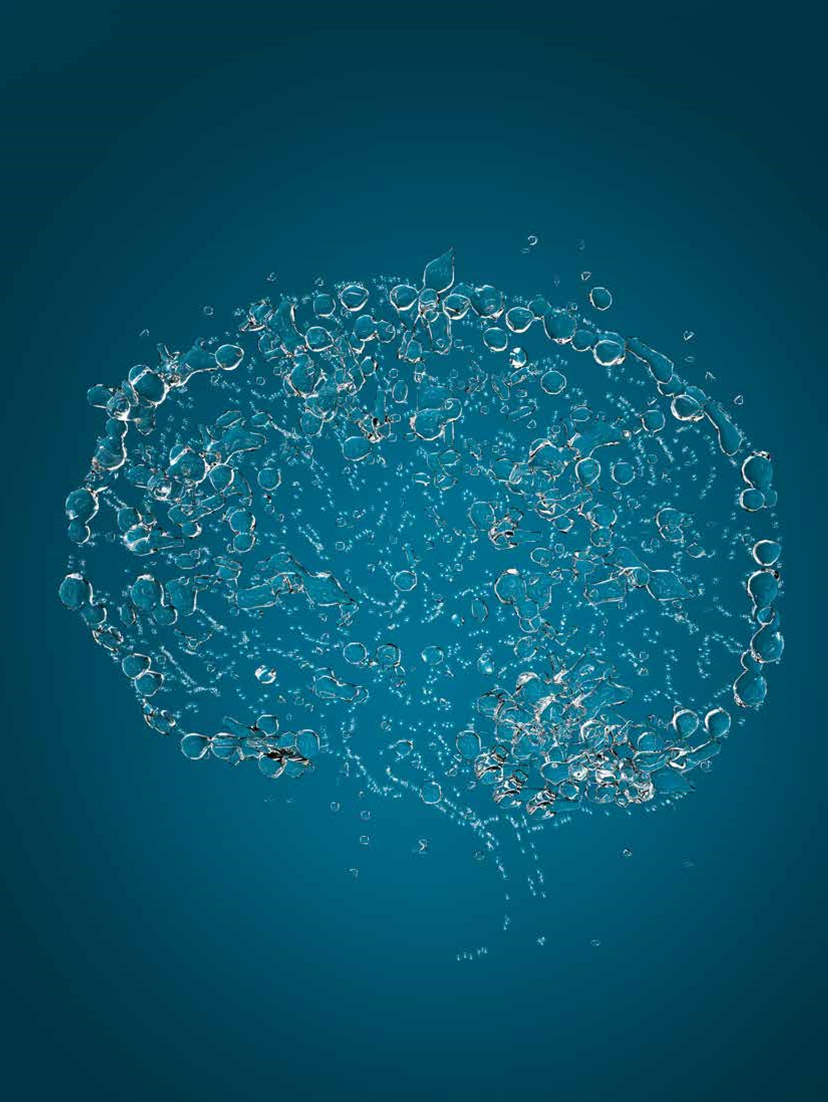
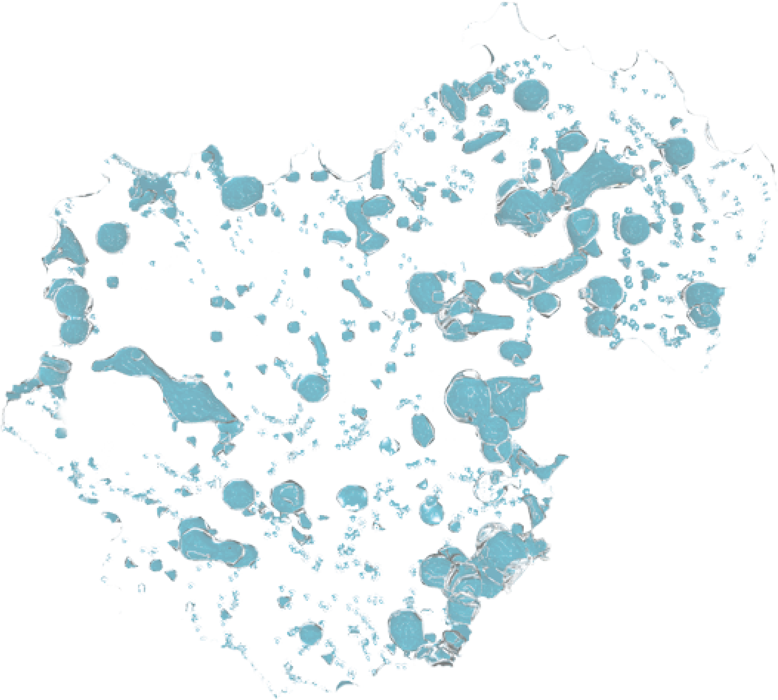
“桑吉轮案”碰撞造成燃爆以致沉没——牵动全世界神经，受到广泛关注，占据主流媒体头条
中日韩三国海洋权益问题——专属经济区大陆架争议
油轮无害通过权
赔偿——不足以赔偿
THE INTERNATIONAL WEEKLY JOURNAL OF SCIENCE
BRAIN
DRAIN
Cognitive decline linked
to impaired waste
removal from cerebral
fluids by meningeal
lymphatics
PAGES 172 & 185
ENVIRONMENT
MATERIALS SCIENCE
IMMUNOLOGY
9
NATURE.COM/NATURE
August 2018
TROUBLED
WIRED UP
INFLAMMASOME
£10
WATERS
FOR WEARING
ACTIVATION
Vol. 560, No. 7717
How to turn the tide of
Made-to-measure diode
Mitochondrial DNA synthesis
oil-tanker accidents
fibres for use in fabrics
helps drive innate immunity
PAGE 161
PAGES 170 & 214
PAGES 176 & 198

Slide 3
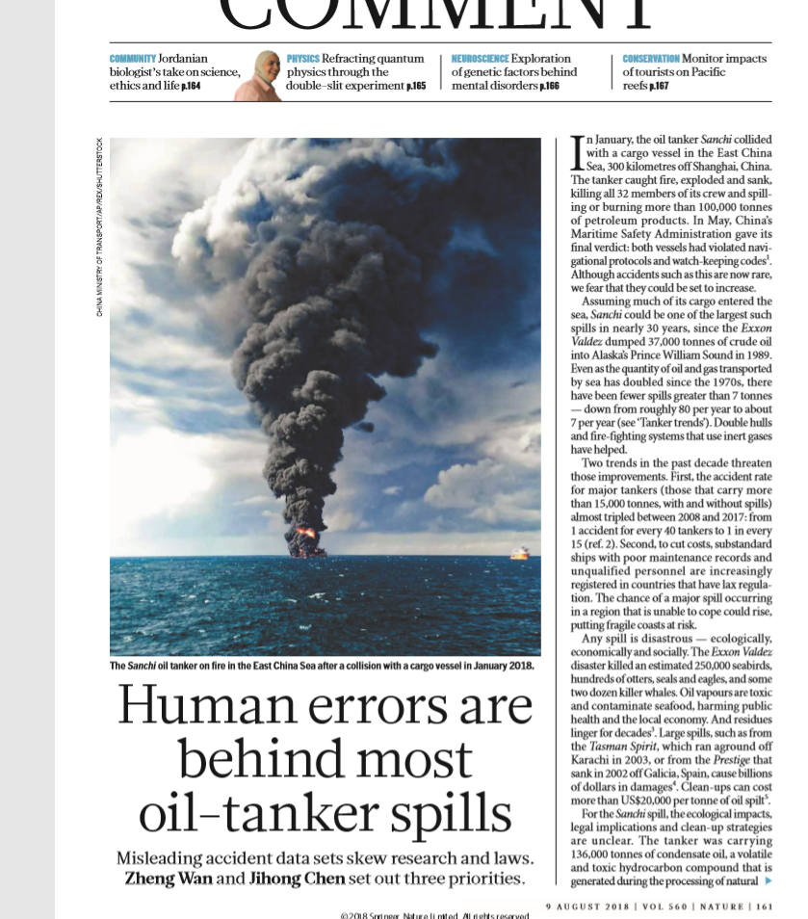
Human errors are behind most oil-tanker spills
大多数油轮溢油事故：人为失误难辞其咎
《自然》2018.8
Zheng Wan and Jihong Chen set out three priorities. 郑湾和陈继红提出了三个优先事项。 提高港口检查
研究人为错误
开发可持续的清洁技术
Assuming much of its cargo entered the sea, Sanchi could be one of the largest such spills in nearly 30 years, since the Exxon Valdez dumped 37,000 tonnes of crude oil into Alaska’s Prince William Sound in 1989.
假设“桑吉轮的大部分油类进入大海”，那么这将可能成为近30年来最大的漏油事件之一（10万吨），自从1989年，埃克森·瓦尔迪兹号(Exxon Valdez)向阿拉斯加威廉王子湾(Prince William Sound)倾倒了3.7万吨原油。

Slide 4
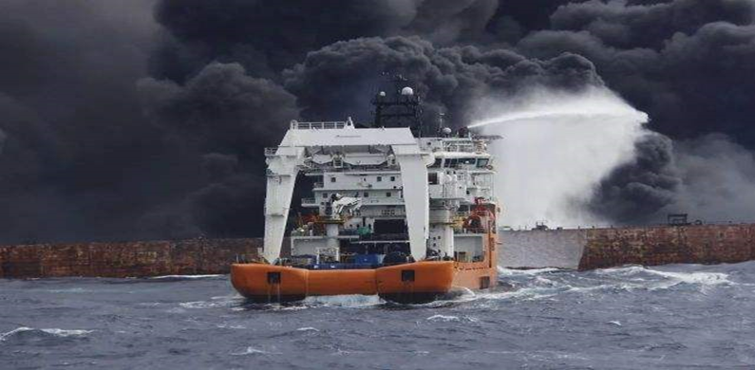
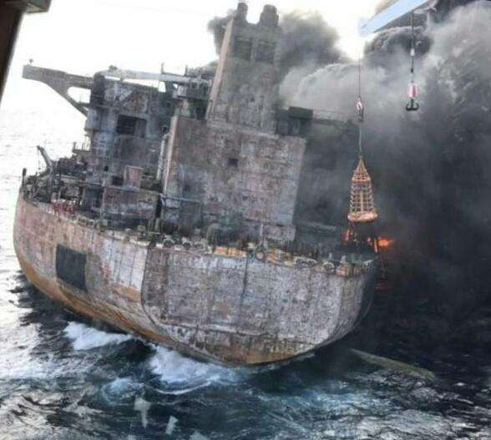
一、“桑吉轮”事件溯源
时间：
2018年1月6日19:50碰撞
2018年1月14日沉没
碰撞船舶：
“桑吉轮” （SANCHI）——巴拿马籍油船13.6万吨（船东 伊朗光辉）
“长峰水晶轮” （CF CRYSTAL）——香港籍货船6.4万吨粮食

Slide 5
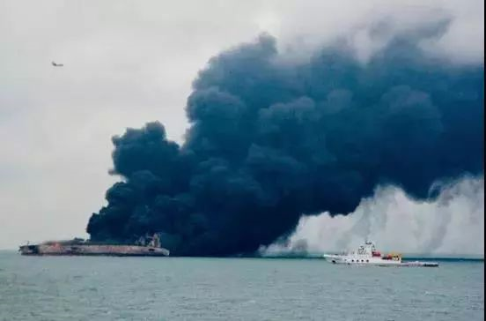
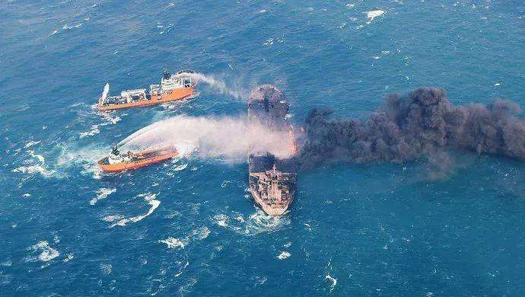
“桑吉轮”碰撞失火而沉没
碰撞地点：我国长江口以东约160海里处，中日韩管辖交界处
“桑吉轮”全船失火，8天后， 全部被浓烟笼罩，看不清船形，随后被确认沉没。
凝析油：载约13.6万吨，凝析油俗称天然气油，强挥发性，低闪点，易燃易爆，毒性，污染危害性，神经毒素，对粘膜有强刺激作用。空气中含量达到700PPM立即致人昏迷直至死亡。——非持久性油
燃油：1900吨——持久性燃油（桑吉轮）

Slide 6
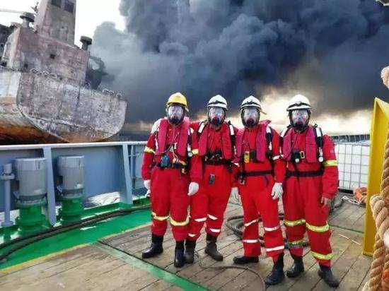
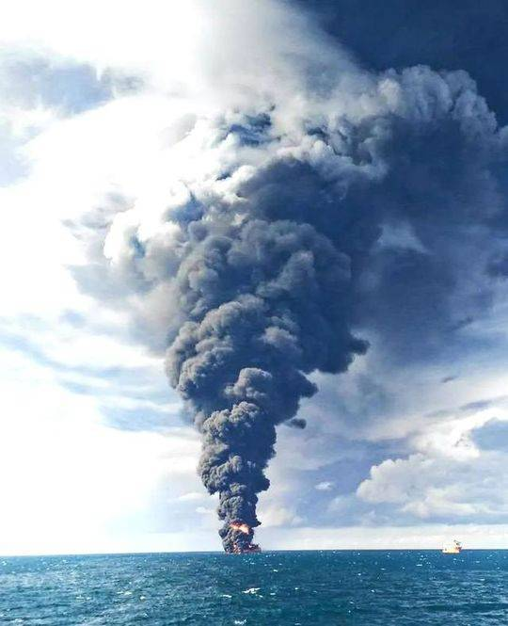
船舶碰撞沉没引发严重油污事件
船员：“长峰水晶轮”21名船员在碰撞后不久跳水登艇并被附近渔船救起
桑吉轮32名船员应全部遇难（失踪29人，3人发现遗体）
剧烈爆燃的“桑吉”轮沉没后，海面大火仍燃烧了约19小时。
21日，卫星数据显示溢油分布区总面积已高达约332平方公里。
有超过10万吨的石油泄漏和石油产品的燃烧。

Slide 7
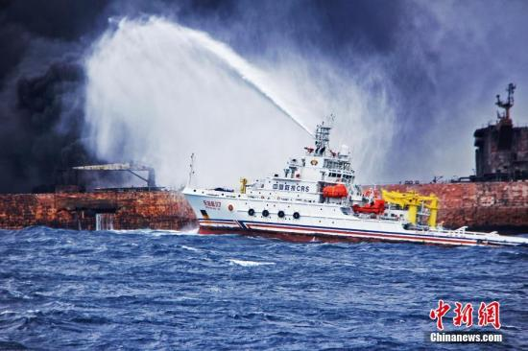
交通部搜救副主任智广路表示，这次事故没有先例可循
凝析油碰撞燃烧这是第一次
救援无先例
CNN媒体报道数百年最惨重的油船爆炸事件

Slide 8
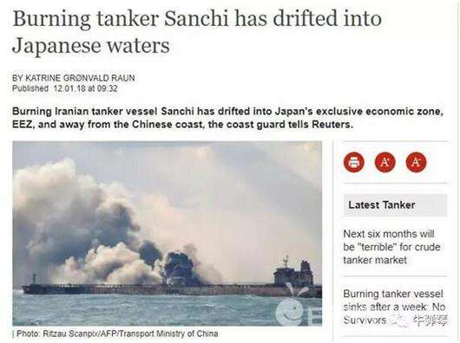
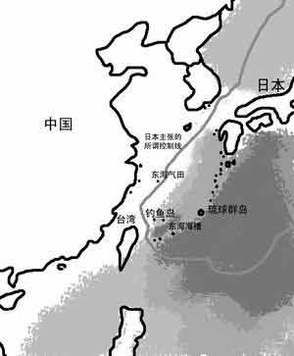
二、管辖权
1.事故发生地在中国专属经济区内
事故发生在160海里，中国专属经济区，在沉没前往东漂。沉没地北纬28度22分，东经125度55分（150多海里 主权权利）
（中间线 日方设定 有争议）
所谓Japan‘s exclusive economic zone日本海上保安厅说，巴拿马籍船只已经漂移到了日本附近海域——专属经济区

Slide 9
碰撞地——我国法院有管辖权
最高法院2016《管辖海域相关案件的若干规定（一）》碰撞发生地上海
“长峰水晶”号事故后第一到达舟山港
海域生态环境污染
东海救助局救助费用 （仅一个） 宁波
第5条 因在我国管辖海域内发生海损事故，请求损害赔偿提起的诉讼，由管辖该海域的海事法院、事故船舶最先到达地的海事法院、船舶被扣押地或者被告住所地海事法院管辖。
上海海事法院管辖，设立了油污赔偿责任限制

Slide 10
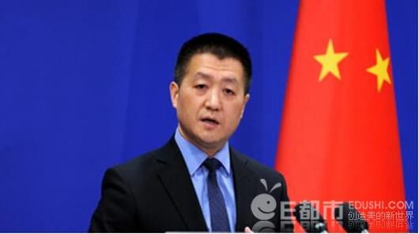
1月12日，中国外交部记者会陆慷答记者问
问:据报道，日本海上保安厅称，东海海域撞船事故中的巴拿马籍船只已经漂移到了日本附近海域，日方向中国海警提出参与搜救的请求，但中方表示不需要日方协助。中方对此有何评论?
答:我不知道你援引的这个说法从何而来。我能告诉你的是，海难事故发生后，中国政府高度重视有关搜救工作，中方及时向外界通报情况，也与其他有关方面保持着密切的联系。我们对其他国家参与搜救工作持欢迎和开放态度，包括韩国、日本的搜救船只都参与了有关搜救工作。

Slide 11
2.采取预防污染措施
使用灭火泡沫、消油剂、围油栏、吸油毡以及喷洒消防水等方式回收并促进油膜分散和挥发。难船沉没后，交通部增加了现场清污力量，调集专业清污船舶、拖轮前往现场增援，并从上海、浙江、江苏紧急调集防污物资前往现场。
参加现场清污行动的有中方、韩国、日本船舶。
水下机器人：交通运输部上海救捞局部署ROV（水下机器人）开展水下勘察，了解掌握“桑吉”轮船体破损情况。

Slide 12
《海诉法》规定
中国的《海事诉讼特别程序法》第7条第（二）项，中国海事法院（上海、宁波）对因此而产生的诸多纠纷具有专属管辖权
第七条 下列海事诉讼，由本条规定的海事法院专属管辖： （一）因沿海港口作业纠纷提起的诉讼，由港口所在地海事法院管辖；
（二）因船舶排放、泄漏、倾倒油类或者其他有害物质，海上生产、作业或者拆船、修船作业造成海域污染损害提起的诉讼，由污染发生地、损害结果地或者采取预防污染措施地海事法院管辖；
《联合国海洋法公约》56条规定，沿海国对其专属经济区的海洋环境保护事项有管辖权。

Slide 13
救助难点
救助难度大：距大陆单程航行要有10个小时（灭火泡沫等难以取得），船剧烈燃烧、凝析油可能引发爆炸，对救助者危险很大。
碰撞船员生命健康危险。
风大浪高加剧救援难度，长峰水晶轮主机未关闭。

Slide 14
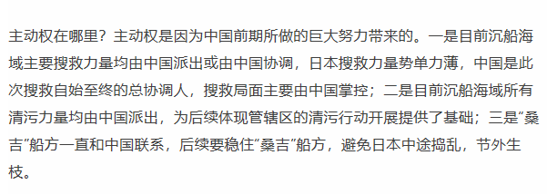
3.主动权 在清污工作中占据主动
在搜救中占据主动
主动联系
目的： 在管辖上可以赢得主动权、赢得先机
在大陆架专属经济区争端解决中赢得主动权——外交部关注
将方便旗国（船旗国）背后真正船东纳入此案中

Slide 15
2011年《最高人民法院关于审理船舶油污损害赔偿纠纷案件若干问题的规定》
第5条 油轮装载的持久性油类造成油污损害的，应依照《防治船舶污染海洋环境管理条例》、《1992年国际油污损害民事责任公约》的规定确定赔偿限额。
油轮装载的非持久性燃油或者非油轮装载的燃油造成油污损害的，应依照海商法关于海事赔偿责任限制的规定确定赔偿限额。
第32条 本规定实施前本院发布的司法解释与本规定不一致的，以本规定为准。
本规定施行前已经终审的案件，人民法院进行再审时，不适用本规定。

Slide 16
三、油类分类及法律适用
（一）非持久性油类——13.6万吨货油凝析油
不属于1969《国际油污损害民事责任公约》规定调整的油类
可排除对该公约的适用
69CLC和92CLC我国加入
“桑吉轮”所有人、保险人或财务保证人可依我国法律申请设立“油污损害赔偿责任限制基金”
因此，最高法院规定应该适用LLMC《海商法》第十一章

Slide 17
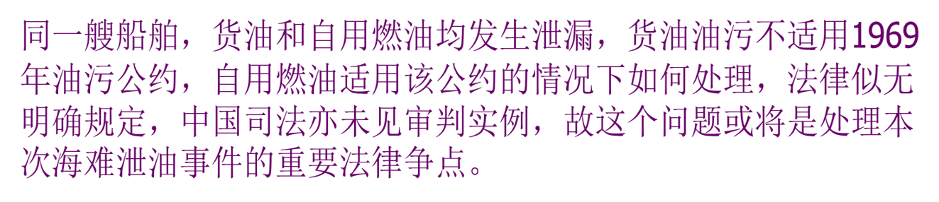
（二）持久性燃油——作为燃油的柴油约1900吨
桑吉轮燃油柴油系持久性油类，可适用我国参加1992CLC 公约中对船舶所有人的责任限额的规定
本案中伊朗（船主，伊朗）、中国及香港地区均参加92CLC公约
燃油与凝析油燃烧损害难以区分

Slide 18
小结：
对燃油和凝析油可以分别适用不同法律
对燃油部分适用1992CLC 公约中对船舶所有人的责任限额的规定
对凝析油损害部分适用我国LLMC 《海商法》210条第二款
关于非人身伤亡和人身伤亡的赔偿请求限额的规定，分别计算赔偿限额。
单独合并适用一种法律，建立一个基金？
异地起诉（香港）
最大有利结果——不设立海事赔偿责任限制基金（已设）除非重大过失

Slide 19
困境
我国参加的两个国际公约均不适用于非持久油类
我国《海商法》规定的责任限额过低

Slide 20
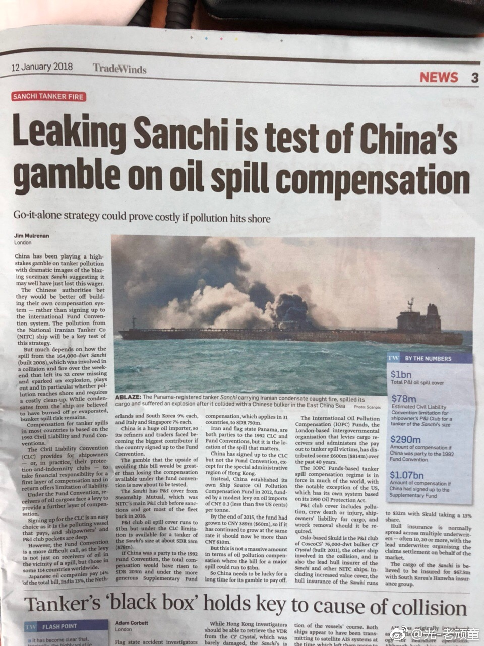
Leaking Sanchi is test of China’s gamble on oil spill compensation
桑吉轮漏油考验中国在油污责任赔偿公约上的赌博：国际航运报纸Trade Winds贸易风头条用整版篇幅发表了一篇评论中国拒不加入民事油污责任公约的得失的文章。

Slide 21
事故安全调查报告
中国、伊朗、巴拿马等国家和中国香港共同签署了巴拿马籍油船“桑吉”轮与中国香港籍散货船“长峰水晶”轮碰撞事故安全调查报告。我国作为负责事故调查的牵头国，已于2018年5月11日向国际海事组织提交了事故安全调查报告，并在国际海事组织官方网站发布。认为两船未按照《1972年国际海上避碰规则》第五条要求保持正规瞭望，且均未按照避碰规则第七条要求就碰撞危险做出正确的判断。

Slide 22
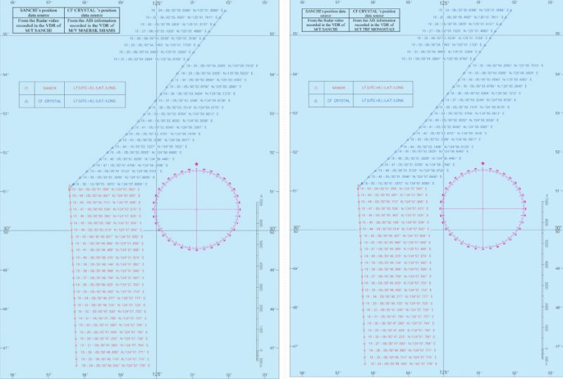
分歧：该报告仅对两船船员、船舶、航次信息、碰撞时间与地点、事故经过等基本事实方面达成了一致
但同时，本着求同存异的原则，调查报告也列明了各方分歧的主要观点，中国和中国香港调查官认为“桑吉”轮和“长峰水晶”轮在碰撞前18分钟正在形成“交叉相遇局面”，作为让路船的“桑吉”轮没有采取让路行动是造成事故的直接原因。让路船
而伊朗和巴拿马调查官认为“长峰水晶”轮在碰撞前15分钟为将船位回到计划航线而采取的向右小幅度调整航向的行动是造成事故的直接原因。——直航船
从航行轨迹看，两轮几乎在碰撞前没有改变航向

Slide 23
均忽视瞭望 未很好使用雷达 违反安全航速
长峰水晶轮大副、三副、瞭望水手完全根据AIS的数据进行判断，对雷达上出现的AIS目标的异常显现，不识别不核查不比对不跟踪。没有保持连续的、不间断的瞭望。在目标的数据发生改变后，没有及时发现。在两船相撞前一分钟，上述人员都没有辨识出两条大船接近并且存在碰撞危险。
从伊朗发布的资料来看，桑吉轮三副完全没有执行瞭望责任，所有的信息都来自瞭望水手的汇报，而且对于VHF采取不应答的态度，让瞭望水手也放弃了无线电瞭望手段。在两船相距1.6海里的时候，在瞭望水手的提醒下，才知道到长峰水晶轮是大船，才意识到要采取避让的行动。从长峰水晶轮首次进入桑吉轮雷达屏幕时间1924LT算起，到被水手提醒时间1947LT，中间有23分钟的时间，也就是说桑吉轮的三副在23分钟的时间内没有做任何有效的瞭望。

Slide 24
不同的赔偿数额
CLC民事责任公约保证在发生油污事故后，船东互保协会（Pand I Club)会对受污染国进行部分赔偿。此案赔偿可能估计有金额7800万美元责任限制（但本案非持久性油类不能适用）
Fund 92基金公约 如果中国加入了这个公约的话，可得到的赔偿金额可高达2.9亿。
补充基金公约可03以得到高达10亿多美元的赔偿。
Bunker公约有利于受害方，排除责任限制，不适用持久性油类

Slide 25
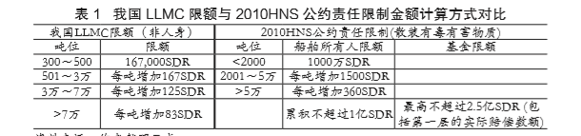

Slide 26
四、对策
（一）国内立法
修改国内法？《海商法》增加油污一章；
第11章规定排除以下适用LLMC制度：92CLC以外的特殊油污规污染损害
（二）国际立法
参加《公约》？2010HNS公约未生效我国未参加，IMO促使参加
基金公约——虽不适用，但今后对持久性有污染可避免——评估
摊款——中国是个最大的油品进口国之一，公约按油量运输量交费 2017年4亿吨

Slide 27
无论如何判决都将会引起学界关注！
不对之处 敬请指正！
谢谢！

